Slide 1

Второй Всероссийский фестиваль передового педагогического опыта
"Современные методы и приемы обучения"
февраль - май 2014 года
Учебная игра
как среда формирования
метапредметных результатов
Юрявичюте Лилия Генриковна
учитель географии
Государственное бюджетное образовательное учреждение
школа № 23 с углубленным изучением финского языка Невского района Санкт-Петербурга
Махкамова Ирина Николаевна
учитель географии
Государственное бюджетное образовательное учреждение
школа № 213 Фрунзенского района Санкт-Петербурга
Жуланова Татьяна Борисовна
методист
Информационно-методический центр Колпинского района Санкт-Петербурга
г. Санкт-Петербург
Электронное периодическое издание НАУКОГРАД

Slide 2


Формирование личности школьника
Познавательная
Творческая
Виды деятельности
Игровая
Трудовая

Slide 3
ОБРАЗОВАТЕЛЬНАЯ СРЕДА
или среда образования
– это система влияний и условий
формирования личности по
задаваемому образцу, а также
возможностей для ее развития,
содержащихся в социальном и
пространственно – предметном
окружении.

Slide 4
Учебная игра
вид деятельности в условиях ситуаций, направленных на воссоздание и усвоение
общественного опыта, в котором складывается и самосовершенствуется
самоуправление поведением.

Slide 5
По технологии конструирования
имитационными
неимитационными.
ролевые
деловые
театрализованные игры
игровое проектирование

Slide 6
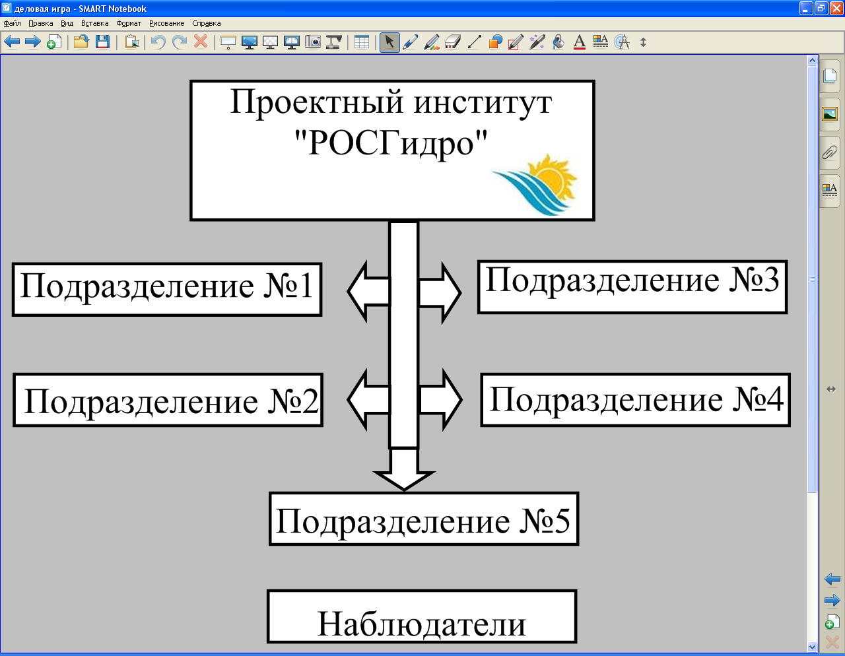
Деловая игра

Slide 7
Отчёт о выполнении техническое задание № 1
План выполнения технического задания | Результаты выполнения технического задания
Определить, месторасположение реки на территории России.
Определить, к бассейну, какого океана относится река
Определить, что является истоком реки. Определить координаты истока.
Определить, что является устьем реки. Определить координаты устья.
Определить, направление течения реки
Определить падение реки
Определить уклон реки
Определить характер течения реки
Определить тип питания реки
Дать характеристику ледового режима реки.
Дать характеристику водного режима реки.

Slide 8
Техническое проектное задание № 2
План выполнения технического задания. | Результаты выполнения технического задания
Зная падение реки, уклон реки, характер течения реки, тип питания, водный и ледовый режим, оцените условия для судоходства на этой реке. Своё решение аргументируйте.
Зная падение реки, уклон реки, характер течения реки, оцените возможности строительства на этой реке гидроэлектростанции. Своё решение аргументируйте.
Как ещё, по-вашему, мнению можно использовать реку.
Зная падение, уклон, характер течения реки, тип питания, режим реки, оцените возможные риски, которые могут возникнуть, при использовании реки.
Оцените степень удалённости реки от основных районов проживания людей, используя карту «Плотность населения», и необходимости использования реки в хозяйственных целях.

Slide 9
Результаты практической работы

Slide 10

Деловая игра.
Оценка качеств личности игрока по десятибалльной системе
Виды оценки | Умение слушать | Культура общения | Умение аргументи-ровать | Эмоциональ-ность | Стремление к лидерству
Самооценка (Ф.И.)

Slide 11

Деловая игра.
Оценка качеств личности игрока по десятибалльной системе
Виды оценки | Умение слушать | Культура общения | Умение аргументи-ровать | Эмоциональ-ность | Стремление к лидерству
Самооценка (Ф.И.)
Взаимооценка (Ф.И.)
1.
2.
3.
Средняя оценка

Slide 12
Деловая игра.
Оценка качеств личности игрока по десятибалльной системе
Виды оценки | Умение слушать | Культура общения | Умение аргументи-ровать | Эмоциональ-ность | Стремление к лидерству
Наблюдатель (Ф.И.)
1.
2.
3.
Средняя оценка

Slide 13
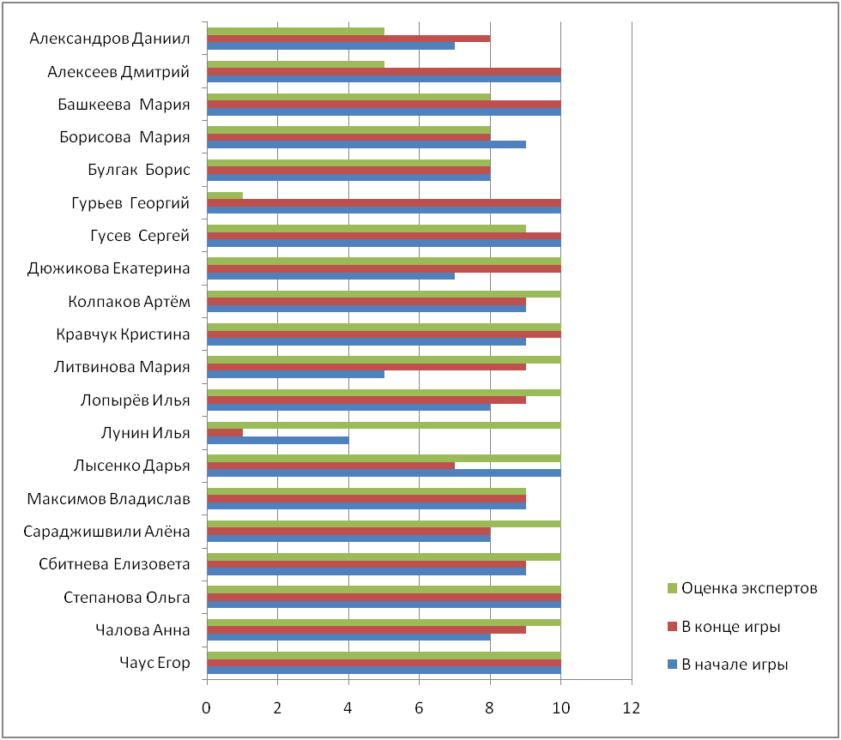
Умение слушать

Slide 14
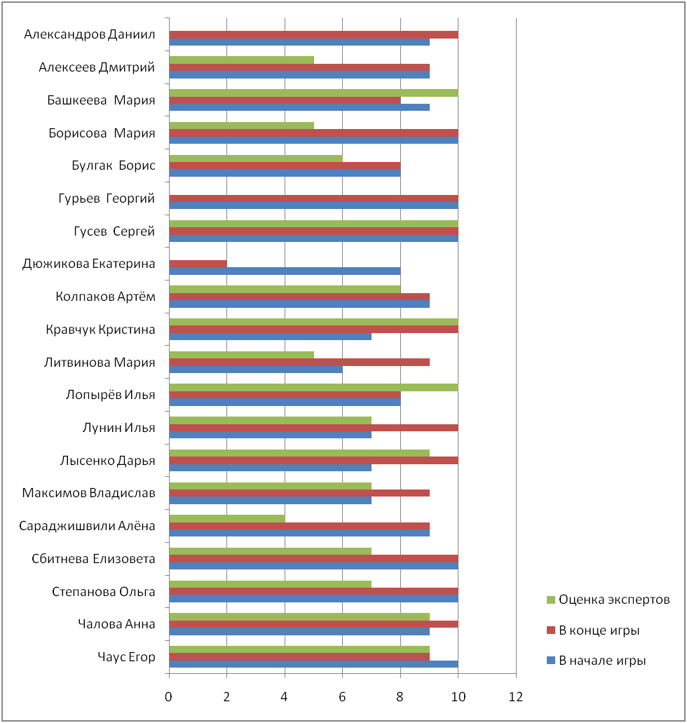
Культура общения

Slide 15
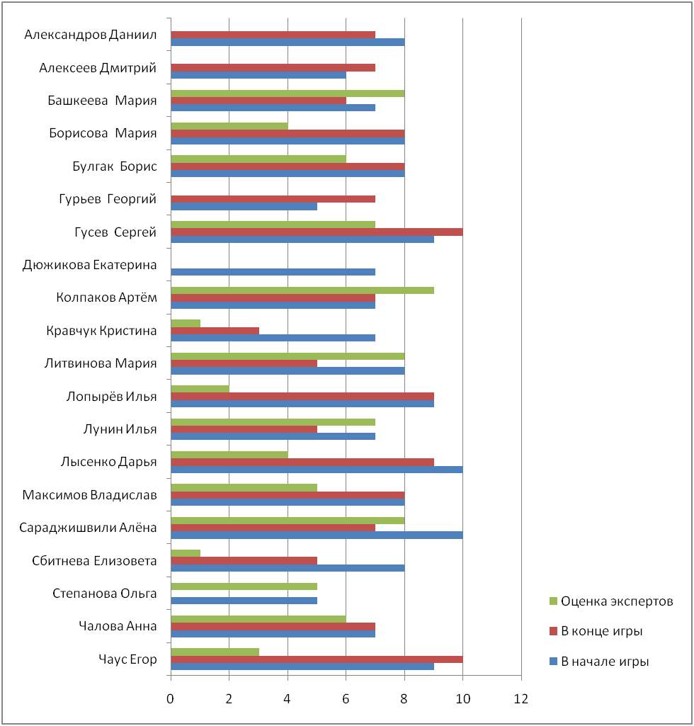
Умение аргументировать

Slide 16
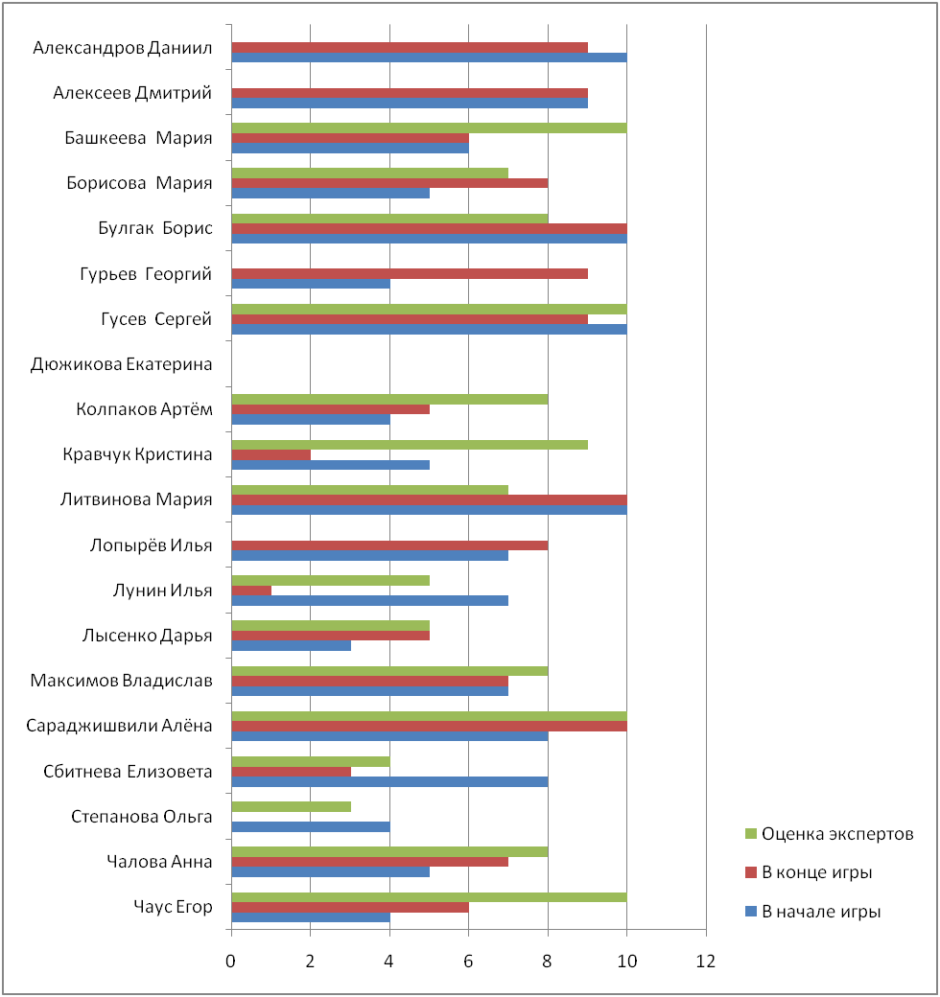
Эмоциональность

Slide 17
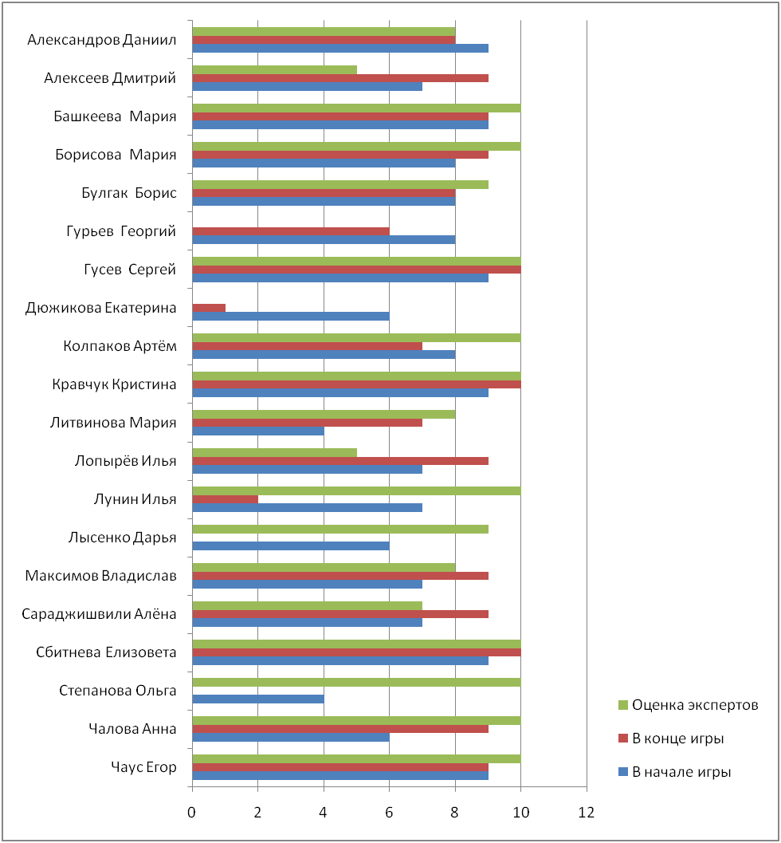
Корректность полемики

Slide 18
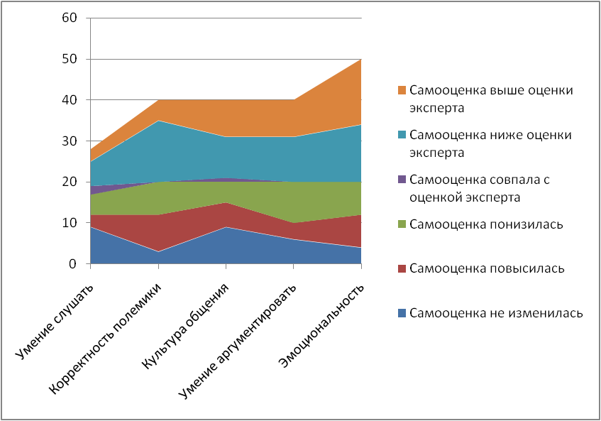
Результаты диагностики

Slide 19
Для оценки динамики формирования и уровня сформированности метапредметных результатов
наиболее целесообразно фиксировать и анализировать в соответствии с разработанными образовательным учреждением:
программой формирования планируемых результатов освоения междисциплинарных программ;
системой промежуточной аттестации (накопленной оценки) обучающихся в рамках урочной и внеурочной деятельности;
системой итоговой оценки по предметам, не выносимым на государственную в рамках текущего и тематического контроля, промежуточной аттестации (накопленной оценки), итоговой аттестации по предметам, не выносимым на государственную итоговую аттестацию;
инструментарием для оценки достижения планируемых результатов в рамках текущего и тематического контроля.

Slide 20

Работу выполнили:
Юрявичюте Л.Г.
Махкамова И.Н.
Жуланова Т.Б.

